Slide 1
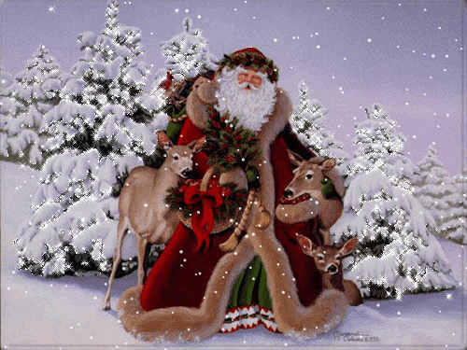
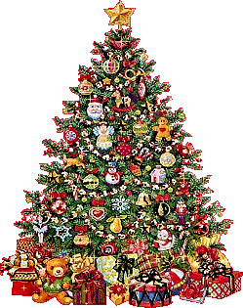
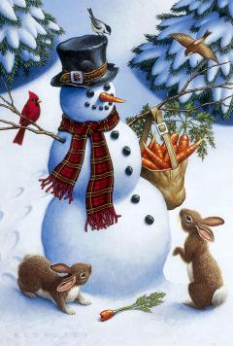

Slide 2
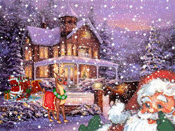
З. Орлова
«НОВЫЙ ГОД»

Slide 3
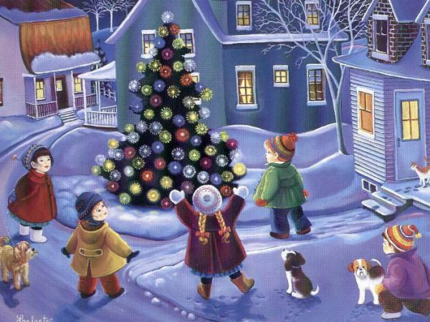
Скоро, скоро Новый год!

Slide 4
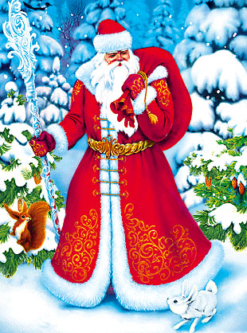
Он торопится, идёт!

Slide 5
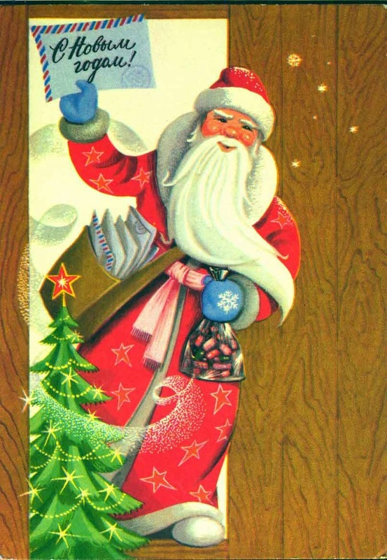
Постучится в двери к нам:
-Дети, здравствуйте, я к вам!

Slide 6
Праздник мы встречаем,

Slide 7
Ёлку наряжаем,

Slide 8
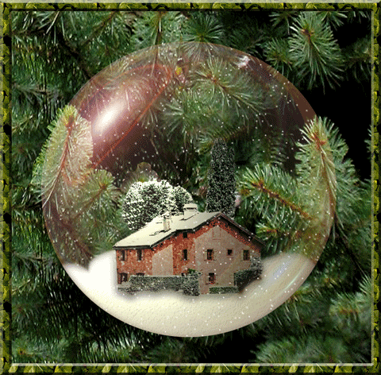
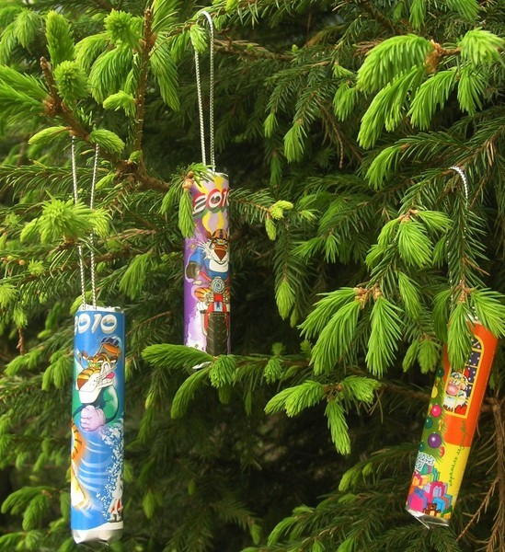
Вешаем игрушки,
Шарики, хлопушки…

Slide 9
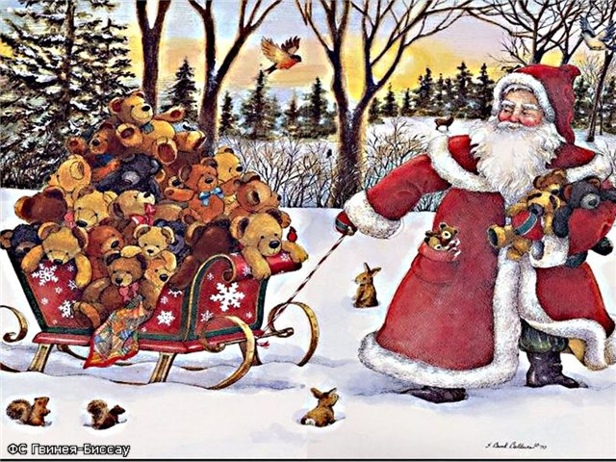
Скоро Дед Мороз придёт!
Нам подарки принесёт -

Slide 10
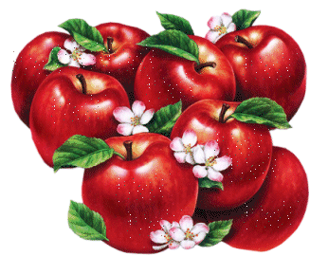
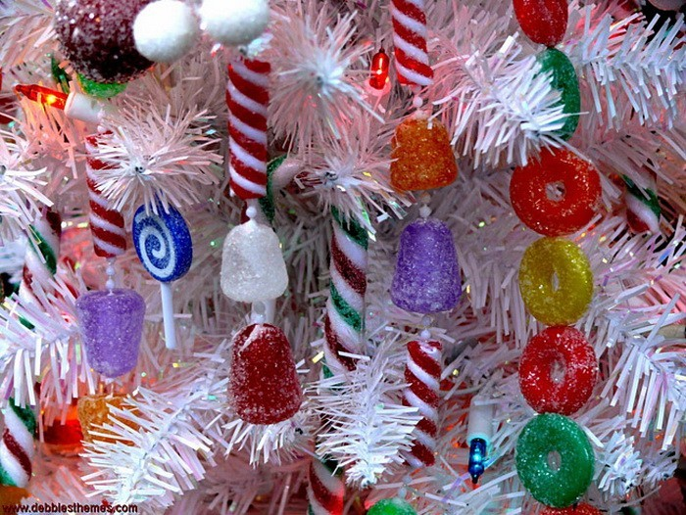
Конфеты…
Яблоки,

Slide 11
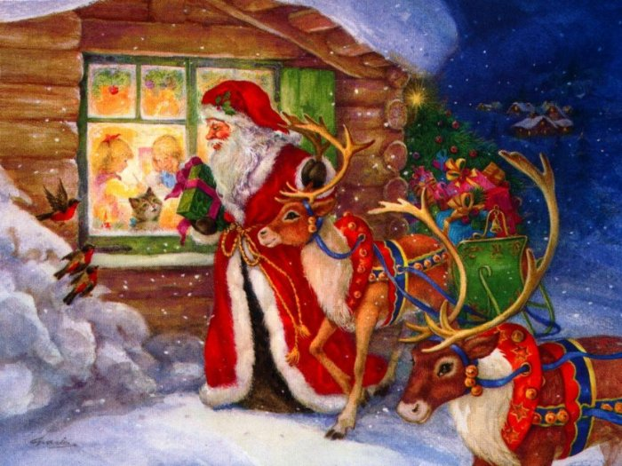
- Дед Мороз, ну где ты?!

